Slide 1
윈도우 도커 설치 및 실행하기
Docker Toolbox for Windows
Docker for Windows

Slide 2
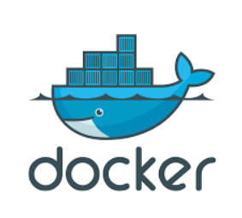
도커 설치는 두 가지 버전
윈도우에서 도커 설치는 두 가지 버전으로 나뉩니다.
Windows 10 Home 버전 이하에서 설치하는 방법과 Windows 10 Pro 또는 Windows 10 Enterprise 버전, Windows Server 2016 버전에서 설치 방법 2가지로 나뉩니다.

Slide 3
도커를 설치 및 실행하기 조건
1. Windows 버전이 Windows 7 이상이어야 합니다.
2. 컴퓨터 하드웨어가 가상화(Virtualization)를 지원해야 합니다.
윈도우7에서 가상화 확인 방법은 다음을 다운로드 하여 실행하여
"This computer is configured with hardware-assisted virtualization"라고 메세지가 표시되어야 합니다.
Hardware-Assisted Virtualization Detection Tool을 다운로드
https://www.microsoft.com/en-us/download/details.aspx?id=592

Slide 4
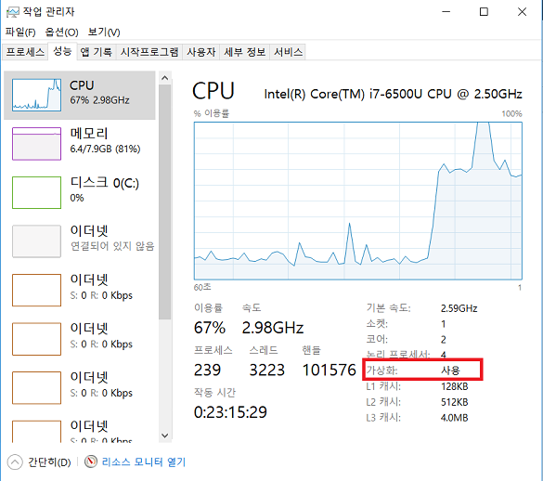
도커를 설치 및 실행하기 조건
윈도우 8, 윈도우 10은 작업관리자 "성능" 탭에서 "가상화:사용"이라고 표시되면 도커를 사용 할 수 있습니다.
가상화 지원이 안될 경우는 하드웨어가 가상화를 지원하지 않는 경우 일 수도 있지만 컴퓨터 BIOS에서 가상화가 꺼져 있어 사용이 불가능한 경우도 있으니 컴퓨터의 BIOS에서 가상화(Virtualization) 관련 옵션이 있는지 확인하여 Off 되어 있으면 On으로 설정하여 주면 됩니다.

Slide 5
도커 다운로드
윈도우7, 윈도우 10 홈 버전 이하에서는 다음 링크에서 파일을 다운받아 설치하면 됩니다.
도커 툴박스 Docker ToolBox(Boot2Docker) 다운로드
https://docs.docker.com/toolbox/toolbox_install_windows/
"Get Docker Toolbox for Windows" 클릭해서 다운로드 합니다.
(도커는 VirtualBox를 사용하여 실행됩니다. VirtualBox가 설치되기 때문에 VirtualBox만으로 가상머신을 사용해도 됩니다.)

Slide 6
도커 다운로드
윈도우 10 프로 이상 또는 윈도우 서버 2016 버전은 다음 링크에서 다운로드 해서 설치하면 됩니다.
Docker for Windows 다운로드
https://docs.docker.com/docker-for-windows/install/#download-docker-for-windows
두 가지 링크가 있는데 아무거나 다운로드 하면 됩니다.

Slide 7
설치
Windows7, Windows 8, Windows 10 Home 버전 사용자는 "Docker ToolBox 설치"를 봐주시면 되고
윈도우10 프로 이상 사용자는 "Docker For Windows 설치"를 참고해주세요.

Slide 8
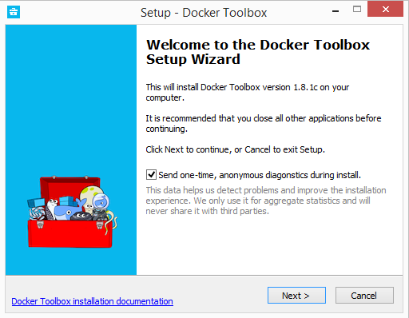
Docker ToolBox 설치
이전 버전의 VirtualBox가 설치되어있는 경우 Docker Toolbox 설치 프로그램으로 다시 설치하면 안됩니다.
Docker ToolBox 설치 시 선택 옵션에서 VirtualBox는 체크 해제하고 설치를 진행해야 합니다.
Virtual Box가 실행 중이면 설치 프로그램을 실행하기 전에 종료해야합니다.
Windows 보안 대화 상자에서 프로그램을 변경하도록 허용할지 묻는 메시지가 표시되면 예를 선택합니다 .

Slide 9
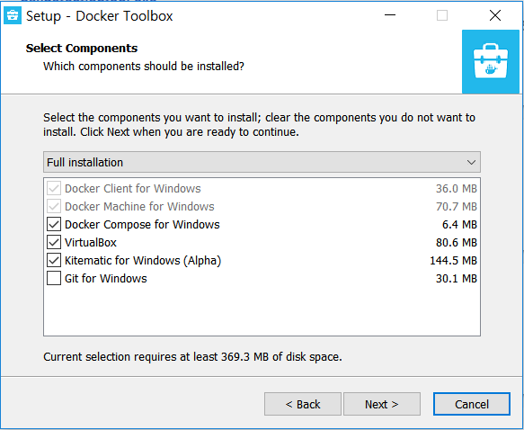
Docker ToolBox 설치
기존에 VirtualBox가 설치되어 있다면 VirtualBox만 체크해제하고 진행합니다.

Slide 10
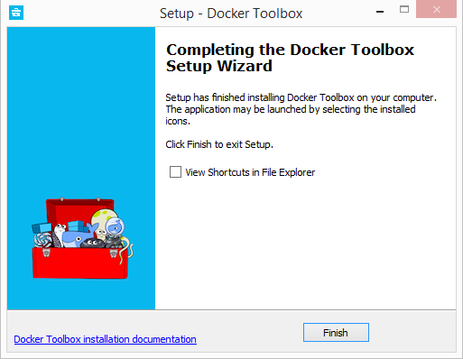
Docker ToolBox 설치
"Finish" 버튼을 클릭하여 설치를 종료합니다.

Slide 11
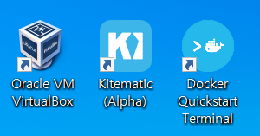
Docker ToolBox 설치
설치가 완료되면 바탕화면에 3개의 아이콘이 생성됩니다.

Slide 12
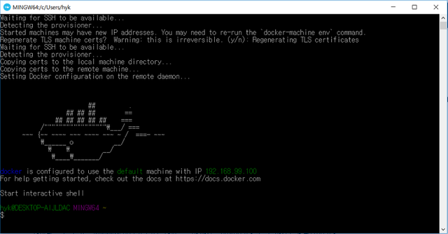
Docker ToolBox 설치
설치가 완료되었으니 "Docker Quickstart Terminal"을 클릭하여 실행해주세요.
이렇게 화면이 나오면 도커가 성공적으로 설치 되었습니다.
"docker run hello-world", "docker stats" 등 도커의 모든 명령은 위의 터미널 화면에서 실행하면 됩니다. docker 명령은 윈도우 콘솔(cmd, PowerShell)에서 실행하는 것이 아니라는 걸 주의해주세요.

Slide 13
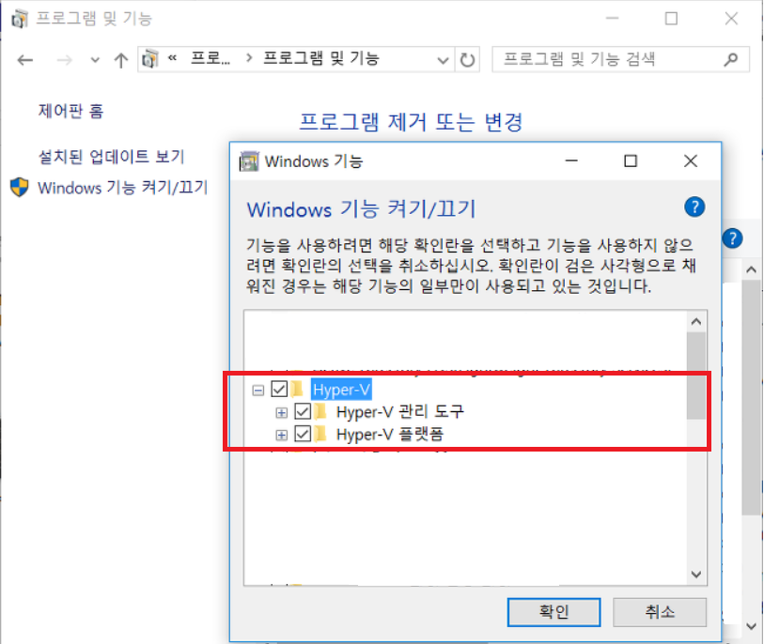
Docker For Windows 설치
Docker For Windows는 위에서 언급 했듯이 윈도우 10 프로 이상에서 설치를 할 수 있습니다.
설치하기전에 윈도우의 Hyper-V를 설치해주세요.
프로그램 제거 또는 변경 > Windows 기능 켜기/끄기 > Hyper-V를 선택하고 확인 버튼을 클릭하여 Hyper_V를 설치하면 됩니다.

Slide 14
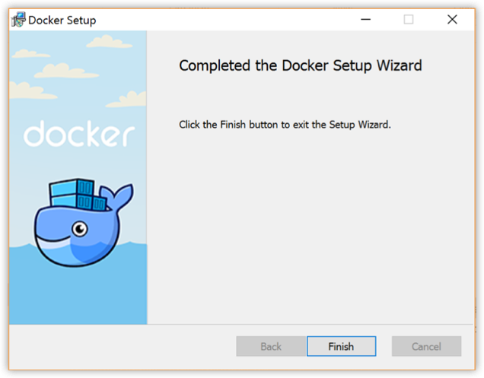
Docker For Windows 설치
Docker for Windows Installer.exe 를 두 번 클릭 하여 설치 프로그램 을 실행합니다.
설치 마법사에 따라 라이센스 동의를 하고 설치를 계속하면 됩니다.
Docker 설치 중에 시스템 암호를 묻는 경우 윈도우 로그인 암호를 입력하고 권한을 부여 해야합니다. 네트워킹 구성 요소를 설치하고 Docker 응용 프로그램에 대한 링크를 설치하고 Hyper-V VM을 관리하려면 권한이있는 액세스가 필요합니다.
Docker를 시작하려면 설치 완료 대화 상자에서 [Finish]을 눌러주세요.

Slide 15

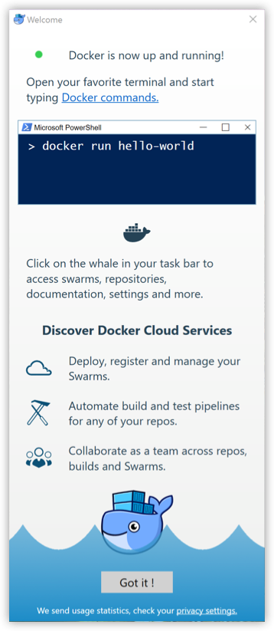
Docker For Windows 설치
설치가 완료 되면 아래 그림과 같이 작업표시줄에 고래 아이콘이 생겨 있답니다.
설치 다음 단계와 함께 팝업 성공 메시지와이 문서에 대한 링크가 표시됩니다.

Slide 16
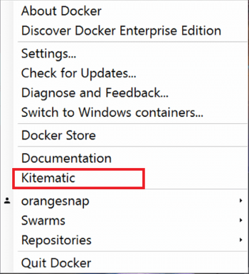
GUI 모드 사용
GUI 모드로 도커이미지 설치 및 도커 컨테이너 실행하기
처음 사용하기 때문에 도커를 콘솔모드로 실행하고 조작하기가 불편 하실꺼예요.
도커를 설치하면 툴박스는 "Kitematic (Alpha)" 아이콘이 바탕화면에 생성되었을 것이고 Docker for Windows를 설치한 분은 작업표시줄의 고래아이콘을 클릭하여 팝업 메뉴에서 Kitematic를 클릭하여 Kitematic를 실행해주세요.

Slide 17
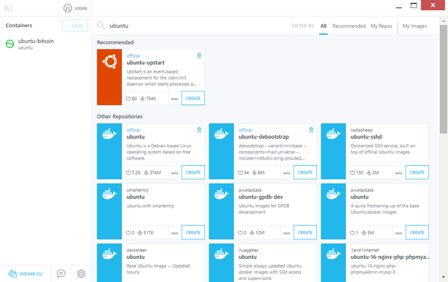
GUI 모드 사용
첫번째 이미지 실습으로 우툰투를 선택해서 도커 컨테이너를 띄울려고 합니다. 이 부분은 원하는 이미지를 다운로드 하여 진행해 보면 되겠습니다.
Kitematic는 미리 만들어놓은 도커용 이미지 마켓 정도로 생각하면 됩니다. 이미지를 만들어 배포도 가능합니다.
도커 컨테이너 실행 화면으로 넘어갔을 경우 이 화면으로 넘어올려면 왼쪽의 [NEW] 버튼을 누르면 되고 오른쪽의 [My Images]를 클릭하면 설치된 이미지 목록을 볼 수 있습니다.
Kitematic를 실행하면 위와 같이 화면이 나오게 됩니다. 검색에 "ubuntu"를 입력하여 검색하고 Other Repositories의 첫번째 "ubuntu"의 "CREATE" 버튼을 클릭해 주세요.

Slide 18
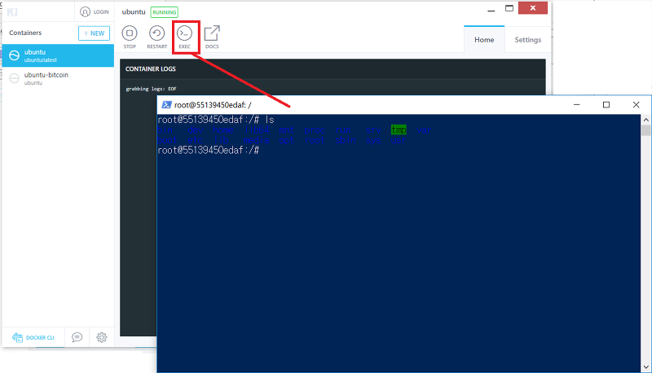
GUI 모드 사용
이미지 다운로드가 완료되면 우분투 이미지의 컨테이너가 자동 생성되고 실행됩니다.
[EXEC]를 클릭하면 선택한 컨테이너에 콘솔로 접속이 됩니다.
용도에 맞게 직접 이미지를 생성해도 되겠지만 용도에 맞는 이미지를 찾아 다운로드 하고 컨테이너를 생성해서 필요한 기능을 추가로 설치하면 됩니다.

